Slide 1
Komunikasi Massa dan Digital Hakikat Komunikasi Massa dan Era Informasi
oleh: Junior Zamrud Pahalmas, M.I.Kom.

Slide 2
Pendahuluan
Apa Perbedaan Komunikasi Publik dan Komunikasi Massa???
Karakter Komunikasi Publik dan Komunikasi Massa:
Memiliki audiens
Bukan bersifat pribadi
Direncanakan, dapat diprediiksi dan bersifat formal
Kontrol dilakukan oleh pembicara atau komunikator.
Berpusat pada pembicara atau komunikator
Umpan balik (feedback) yang terbatas
Karakteristik Massa
Audiensnya sangat beragam atau heterogen
Audiensnya anonim
Audien tidak saling mengenal
Khalayak massa itu tidak bernaung di bawah organisasi

Slide 3
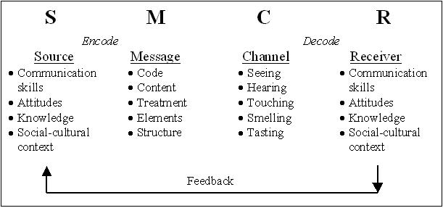
Proses Komunikasi
Aplikasikan bagan tersebut dengan contoh saat menonton TV.
Catatan: Apa yang dimaksud Noise?

Slide 4
Proses Komunikasi
Ciri Komunikasi massa tersebut merupakan komunikasi one-to-many. Pertanyaan: Apa yang dimaksud one-to-many?
Informasi yang datang dari satu sumber dapat diterima oleh massa dalam waktu yang sama.
Pertanyaan: Apa yang dimaksud gatekeepers?
Gatekeeper harus sadar bahwa mereka memiliki kuasa dalam membentuk opini publik dan selera masyarakat.

Slide 5
A. Komunikasi Tatap Muka, Komunikasi Massa dan Media Massa
Komunikasi : Pertukaran Makna
Pertanyaan Interaktif: Sebutkan contoh-contoh komunikasi yang mungkin luput dari pikiran kita
1. Komunikasi Tatap Muka
Komunikasi antara seseorang atau kelompok yang berinteraksi dengan orang atau kelompok lain tanppa bantuan alat atau media

Slide 6
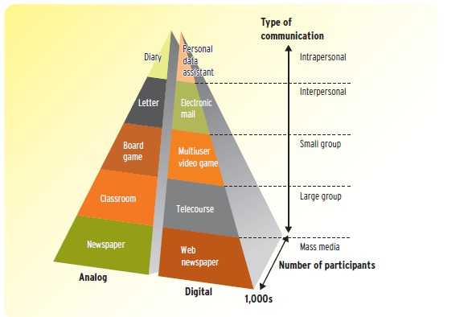
A. Komunikasi Tatap Muka, Komunikasi Massa dan Media Massa

Slide 7
B. Organisasi Media Massa
Karakteristik:
Diproduksi oleh organisasi yang formal dan kompleks
Memiliki banyak pengawas (gatekeeper)
Membutuhkan dana untuk dapat beroperasi
Bersifat sangat kompetiti fdi antara institusi media yang ada untuk memperoleh keuntungan

Slide 8
B. Organisasi Media Massa
Struktur Organisasi Media
Peranan Pengawas (Gatekeepers)
Biaya Operasional
Kompetisi Antar Media untuk Mendapatkan Profit

Slide 9
C. INTERNET
Kemunculan internet pasti mengubah konsep komunikasi massa terdahulu.
Setiap orang mempunyai kesempatan menjadi elaku komunikasi massa (mass communicator)
Hal ini meruntuhkan lima karakteristik komunikasi massa tradisional
Komunikasi massa dapat dibentuk oleh individu
Banyak website yang tidak memiliki gatekeeper
Biaya penggunaan internet tidaklah besar
Terdapat banyak website yang dibuat untuk kepentingan publik bukan hanya kepentingan komeersial
Beberapa website tak mengindahkan persaingan untuk menarik perhatian massa.

Slide 10
D. Perbedaan Model Komunikasi Massa Tradisional dan Internet

Slide 11
D. Perbedaan Model Komunikasi Massa Tradisional dan Internet

Slide 12
A. Masyarakat Informasi
Masyarakat dimana produksi, proses, distribusi dan konsumsi informasi merupakan kegiatan sosial dan kegiatan ekonomi yg utama; yg jumlah kegiatannya dihabiskan dgn menggunakan media dan teknologi informasi; dan kecepatan lajunya didorong oleh perubahan teknologi, kemampuan masyarakat dan kebudayaannya dalam mengadopsi teknologi baru.
Ciri-ciri:
Ada kebutuhan informasi yg tinggi dlm kehidupan sehari-hari di masyarakat;
Penggunaan teknologi informasi dlm setiap kegiatan bersama;
Kemampuan pertukaran data digital yg cepat dlm jarak jauh.

Slide 13
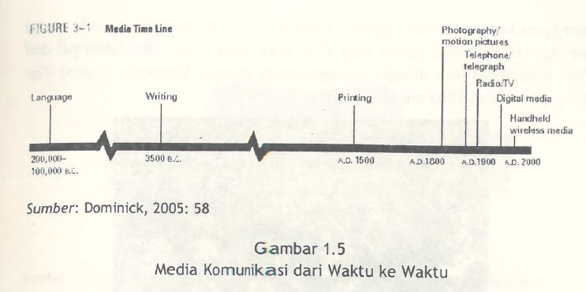
Dominick
7 loncatan besar (milestone) dlm komunikasi manusia: bahasa, tulisan, mesin cetak, telegraf & telepon, fotografi & film, radio & tv, dan media digital.
Perubahan dari era bahasa ke era tulisan sangat lambat, namun perubahan setelah ditemukan media cetak maka semakin cepat.

Slide 14
Straubhaar
Media: cerminan suatu masy. maka tidaklah heran jika media yg berkembang pd masy. informasi adlh media yg dpt menciptakan, menyimpan, dan memproses informasi, yaitu komputer. Terjadi transisi dari media massa konvensional ke digital. (Sesuatu yg sangat signifikan dlm masy. informasi)
Evolusi masy. informasi dapat dirunut dgn meunculnya media berikut ini :
Telepon
Media komunikasi didgital pertama (1962) yg sudah berkembang dan memiliki berbagai fitur handphone untuk juga mengakses internet.
Media Cetak
Digitalisasi mendorong kelahiran media cetak (akhir 1960), hingga saat ini tersedia media online utk mengikuti tren perkembangan.
Film
Pengeditan film menggunakan komputer didukung teknologi canggih, mulai dari special effects hingga penggunaan animasi komputer dlm pembuatan film.
Recording
CD digital pertama dibuat pada tahun 1982. Saat ini tidak lagi diandalkan, melainkan internet.
TV Kabel & TV Satelit
1998, transmisi ke era digital utk penambahan saluran tjd di industri tv kabel di AS. Dan saat ini dpt diakses melalui internet juga.
Broadcasting
HDTV yg menggunakan format digital dan menghasilkan gambar yg lebih jernih, diperkirakan akan menggantikan tv konvensional.

Slide 15
B. Sejarah Perubahan Media
Straubhaar:
Perubahan-perubahan yg terjadi pd media akan selalu disertai oleh perubahan pd masyarakatnya (berjalan bersamaan);
Evolusi media yg berpengaruh pd evolusi kehidupan masy. (agrikultur, industri, dan informasi)
Masyarakat pd era sebelum era informasi :
Masyarakat Pre-agrikultur
Masyarakat Agrikultur
Masyarakat Industri

Slide 16
Masyarakat Pre-agrikultur
Hidup dlm kelompok kecil, mengumpulkan makanan, dan berburu hewan.
Komunikasi lisan sbg tradisi menyampaikan pesan.
Masyarakat Agrikultur
Masyarakat pertanian mulai berkembang, menggali tambang, memancing, dan menebang pohon.
Lebih terorganisir namun lebih kompleks.
Masy. Sumerian (Irak) dikenal sbg penemu tulisan 4000 tahun sebelum masehi.
Komunikasi adlh hal yg istimewa, petani dan bangsawan tidak mampu baca tulis, hanya pemuka agama/kepercayaan dan para pedagang. Kurir pembawa pesan sangat dihormati.
Media massa pertama adalah buku tulis tangan. Beredar pada kalangan elit dan agamawan.

Slide 17
Masyarakat Industri
Dalam hal komunikasi, terkait publikasi Injil (bible) oleh Johannes Guttenberg (penemu mesin cetak) 1455.
Membuat perubahan besar di Eropa, produksi buku semakin cepat dan meningkat. Dicetak dlm jumlah ribuan buku, dijual dgn harga yg murah dan menarik byk audiens.
Diikutin oleh revolusi Industri 1712, masyarakat desa pindah ke kota ( masy. Agrikultur -> masy. Industri )
1830 Urbanisasi, literasi dan kebutuhan periklanan mulai memberi tempat pada media massa, surat kabar perkotaan.
Metode produksi massal diaplikasikan untuk meningkatkan proses percetakan dan menemukan hiburan yang baru bagi masyarakat urban (film, radio, tv) -> karakteristik media dlm masyarakat industri.

Slide 18
C. Media Massa di Masa Depan: Segmentasi Media
Segmentasi audiens
Perubahan audiens pada tiap media seiring perkembangan zaman., menunjukan adanya segmentasi atau fraksionalisasi audiens media.
Terjadi karena:
Bagi konsumen skg ini waktu adalah barang langka, mereka hanya mencari informasi sesuai dengan ketertarikan dan kebutuhan.
Banyaknya jenis media yg tersedia membuat para pengiklan selektif memilih target marketing pada media tertentu dgn target audiens tertentu.
Konvergensi Media
Konvergensi Korporasi
Konvergensi operasional
Konvergensi alat
Kontrol audiens yg baik
Era dimana orang dapat mengontrol medianya

Slide 19
Multiple platform
Membuat setiap org dapat mengakses informasi pada setiap media.
Sering digunakan pada korporasi media
User-generated content
Muncul Jurnalisme Warga, masyarakat dapat ambil bagian dalam apa yg ditampilkan media.
Media mobile
Fungsi mobile dijalankan oleh media massa, informasi dapat diakses kapan pun dan dimanapun.
Penggabungan Industri Media

